Slide 1
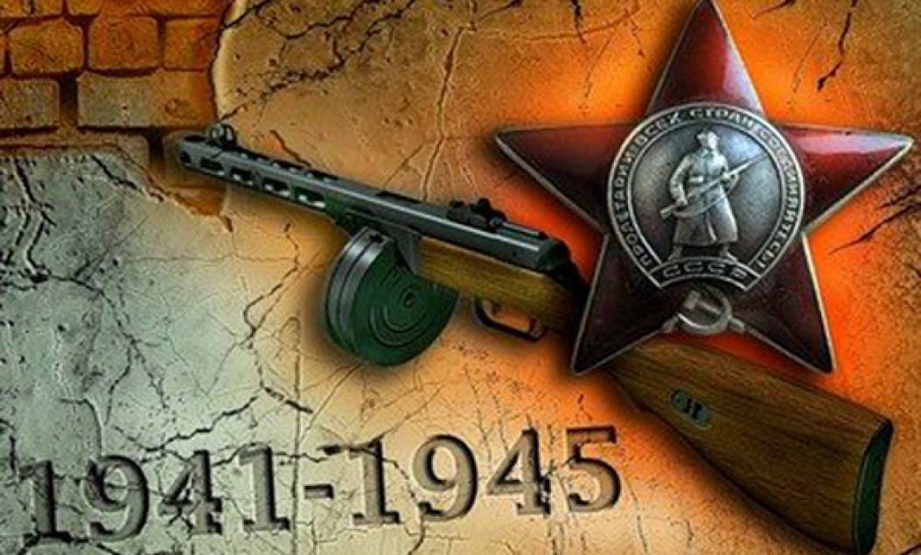
Зиппа Светлана Александровна, учитель географии,
МБОУ «Гимназия№ 40», г. Барнаул

Slide 2
С рассветом 22 июня 1941 года регулярные войска германской армии атаковали наши пограничные части на фронте от Балтийского до Черного моря и, в течение первой половины дня сдерживались ими!
Фашистская Германия без объявления войны вероломно напала на Советский Союз. Все от мала до велика поднялись на великую битву с врагом. Думать о завтрашнем дне было некогда, нужно было подниматься в контратаку сегодня, сейчас, немедленно…
Она придет, обязательно придет долгожданная Победа! А пока те, кто, цепляясь за каждый камень родной земли, считал оставшиеся патроны и не имел времени считать скошенных в первые минуты людей, не знали, что впереди 1418 дней и ночей самой жестокой и самой священной войны, что ценой этой победы будут более 20 миллионов человеческих жизней, 1710 разрушенных городов и поселков, 70 тысяч сожженных сел и деревень, будет уничтожено около 32 тысяч промышленных предприятий, 65 тысяч километров железнодорожных путей. Уничтожено то, что было создано трудом нашего народа. Выведены из строя заводы, фабрики, затоплены шахты, истоптаны плодородные нивы.

Slide 3
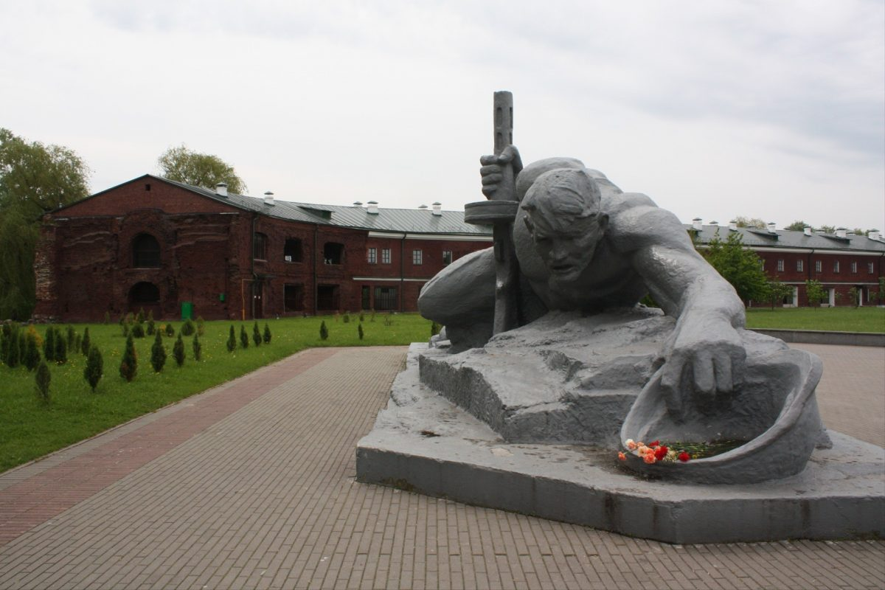
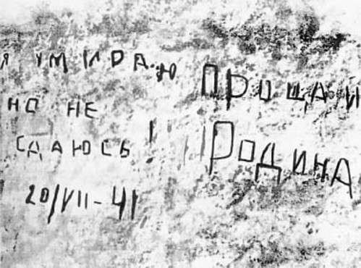
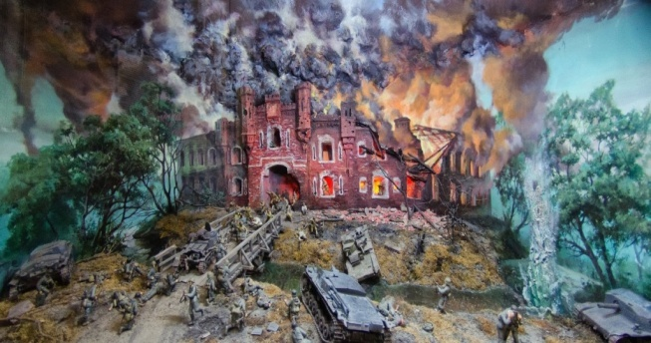
Первый день войны.
Оборона Брестской крепости длилась с 22 июня – 30 июня 1941 года.

Slide 4
Всю зиму 1941 г. шла битва за Москву. Разгром немецко-фашистских войск под Москвой явился началом коренного перелома в ходе войны. Перед всем миром была развенчана легенда о непобедимости гитлеровских армий.

Slide 9
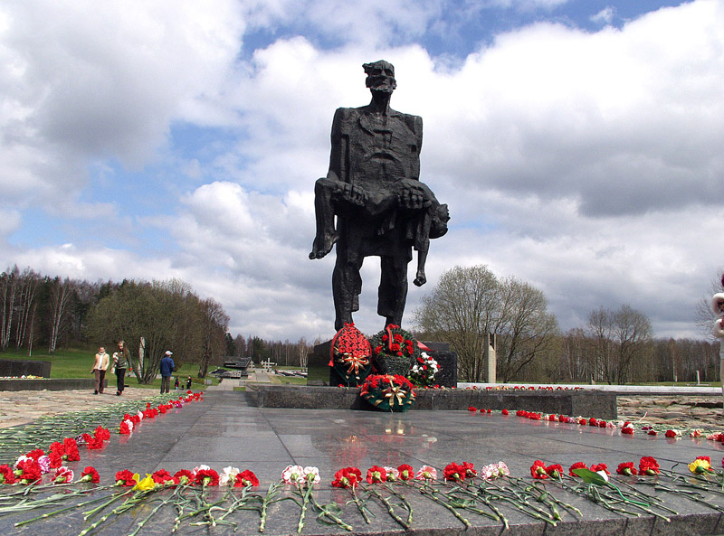
Хатынь
Деревня в Белоруссии, уничтоженная 22 марта 1943 года карательным отрядом в качестве мести за убийство нескольких немецких военнослужащих. В соответствии с принципом коллективного наказания 149 жителей Хатыни были сожжены заживо или расстреляны за возможное оказание жителями деревни помощи партизанам.

Slide 10
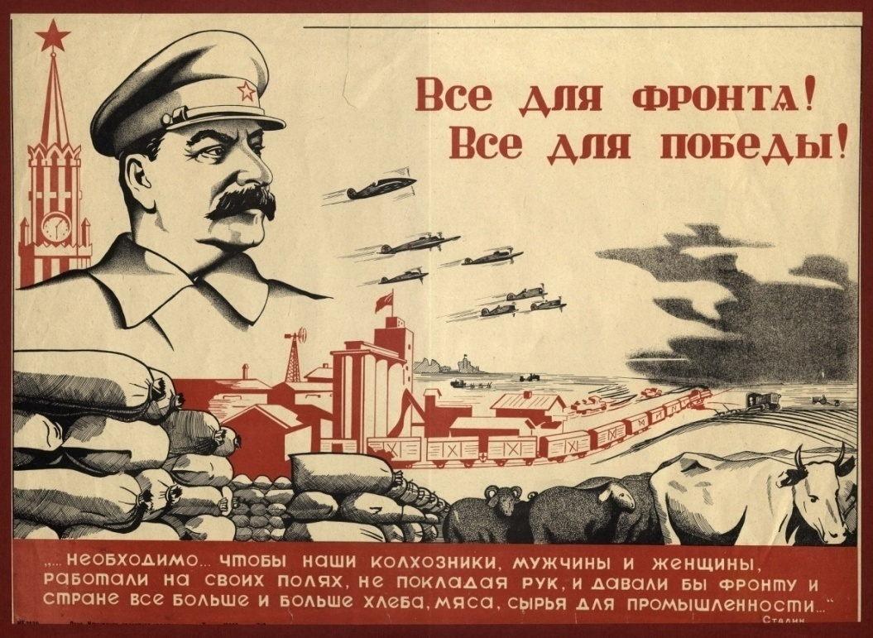
Великий подвиг в годы Великой Отечественной войны совершили труженики тыла. Призыв: «Всё для фронта, всё для Победы» стал определяющим в их жизни.
29 мая 1942 г ЦК ВЛКСМ обратился ко всем учащимся с призывом: наравне с отцами и матерями работать для фронта.

Slide 11
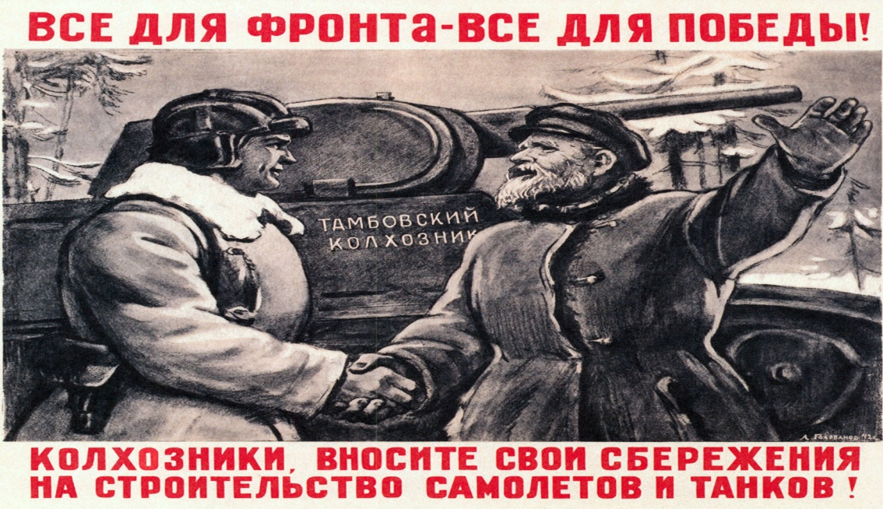
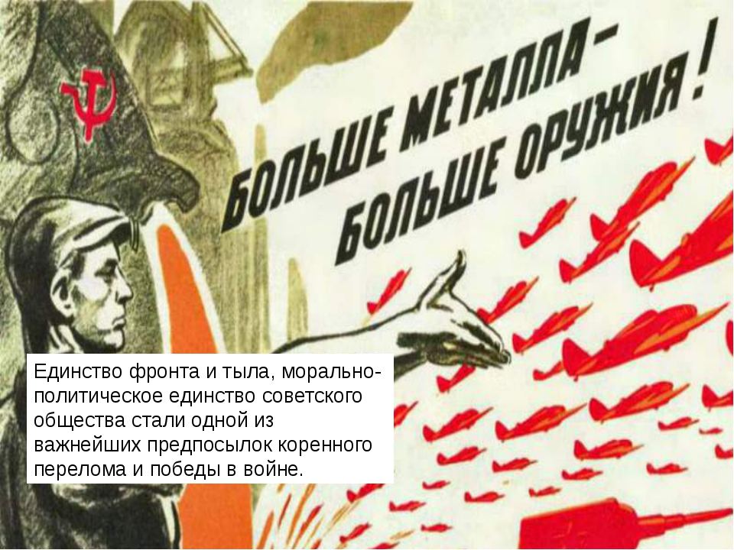

Slide 12
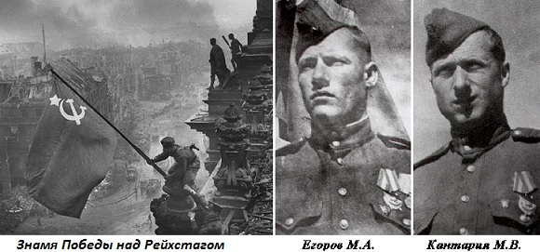
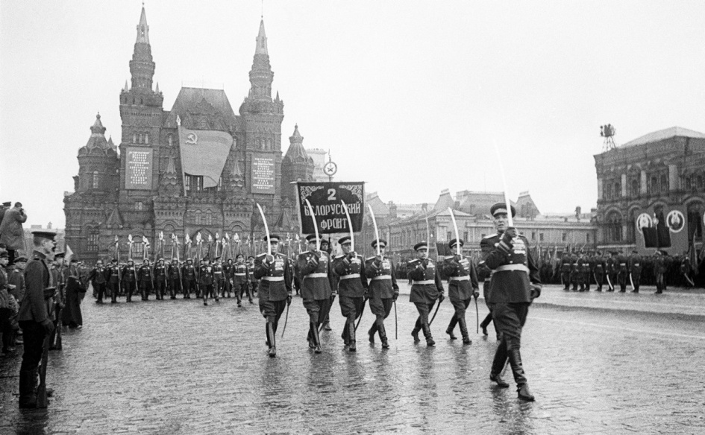
30 апреля 1945 г. советские воины водрузили над рейхстагом в Берлине Знамя Победы.
.
9 мая 1945 г. Москва салютовала победителям. 24 июня 1945 г. состоялся Парад Победы.

Slide 14
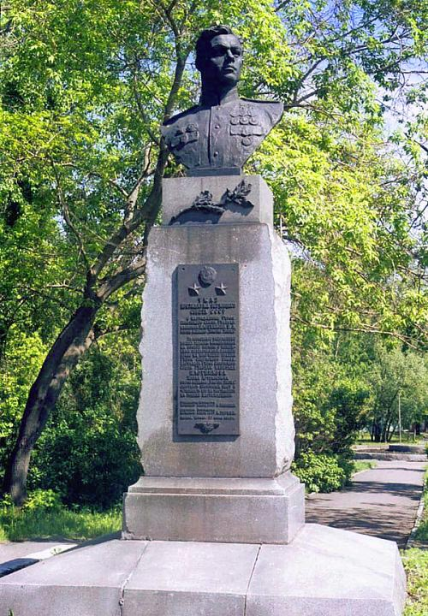
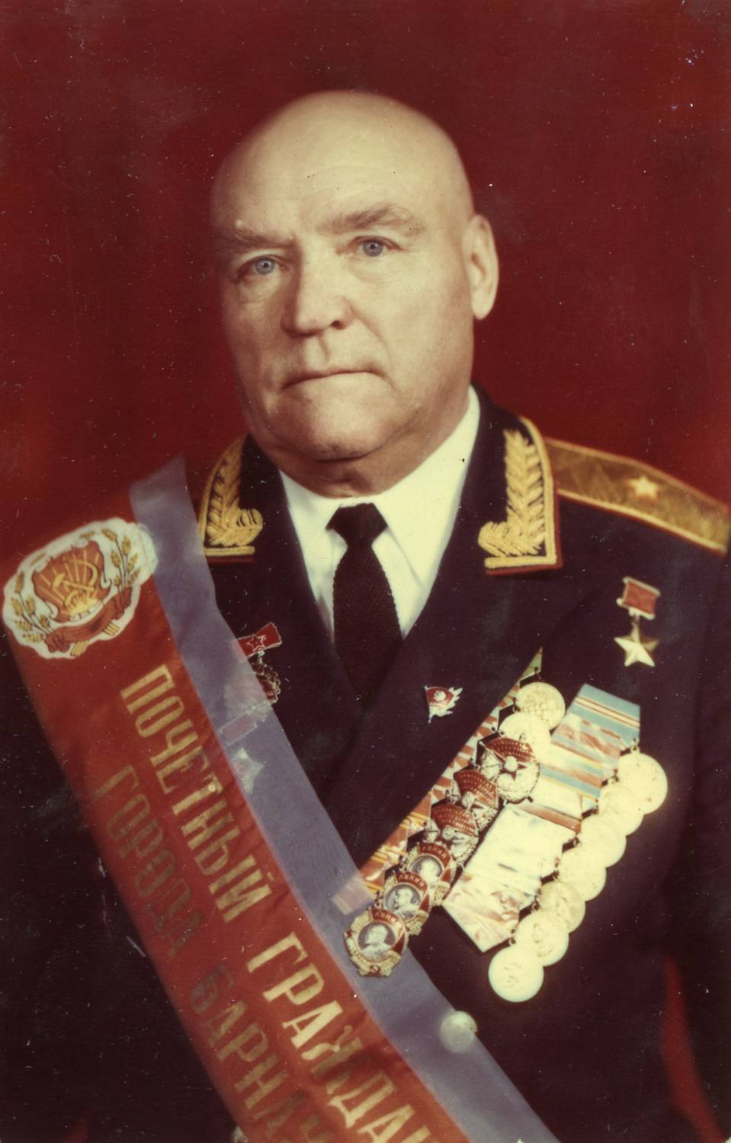
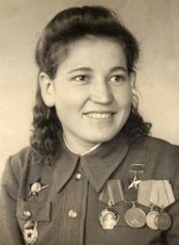
Более 250 уроженцев и жителей края удостоены звания
Героя Советского Союза. Первым его получил младший сержант А. М. Грязнов — 22 июля 1941 г. Сорок Героев вырастила 5-я гвардейская (бывшая 107-я) стрелковая дивизия. В ее составе начал боевой путь Герой Советского Союза почетный гражданин Барнаула Н. Д. Козин.
Высшая награда присуждена медсестре В. С. Кащеевой (1922- 1975гг)
А прославленный летчик П. А. Плотников(1920-2000г) стал дважды Героем Советского Союза.
П. А. Плотников(1920-2000г)
Н. Д. Козин
В. С. Кащеева

Slide 15
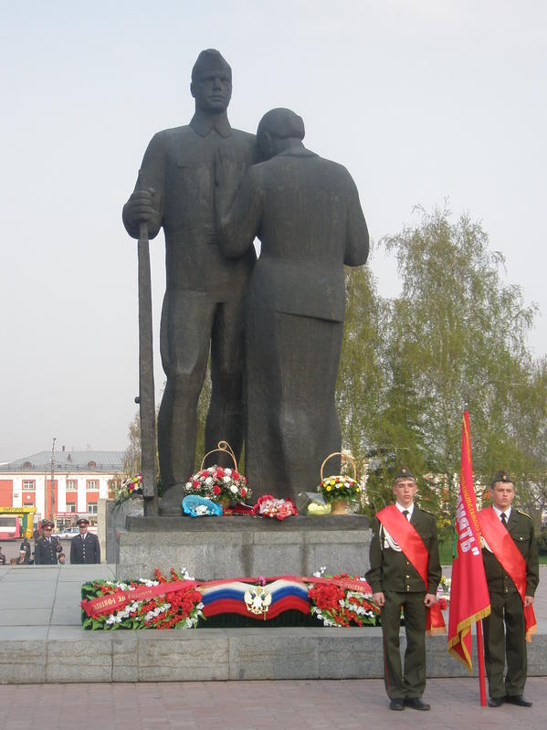
Почти 170 тыс. воинов с Алтая погибли в битве с фашизмом. Память о них запечатлена в названиях рабочих поселков, улиц и школ, в мемориалах, памятниках и обелисках. Установлены бюсты и мемориальные доски Героев, созданы музеи Боевой славы. Герои Советского Союза Я. И. Баляев, И. М. Ладушкин, А. И. Ощепков, М. И. Рогачев, Л. Г. Храпов навечно зачислены в списки частей, в составе которых они воевали.
Пост №1
В 1976 году был учрежден Пост №1 на Мемориале Славы в Барнауле, посвященном Великой Отечественной войне 1941-1945 гг.
Георгиевская лента.
Цвета этой ленты, оранжевый и черный, обозначают следующее:
оранжевый — символизирует вечное пламя огня;
черный – это дым сгоревших городов Русских.

Slide 16
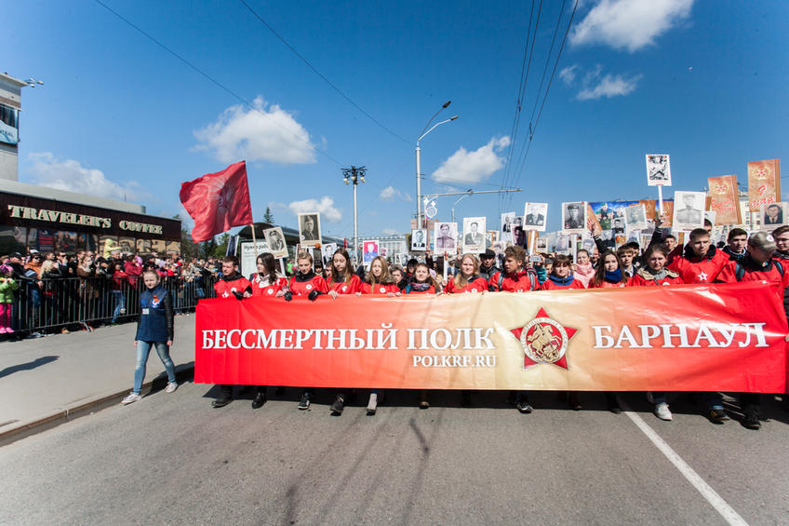
«Бессмертный полк» — международное общественное движение по сохранению личной памяти о поколении ВОВ . Участники движения ежегодно в День Победы проходят колонной по улицам городов с фотографиями своих родственников — ветеранов армии и флота, партизан, подпольщиков, бойцов Сопротивления, тружеников тыла, узников концлагеря, блокадников, детей войны.

Slide 17
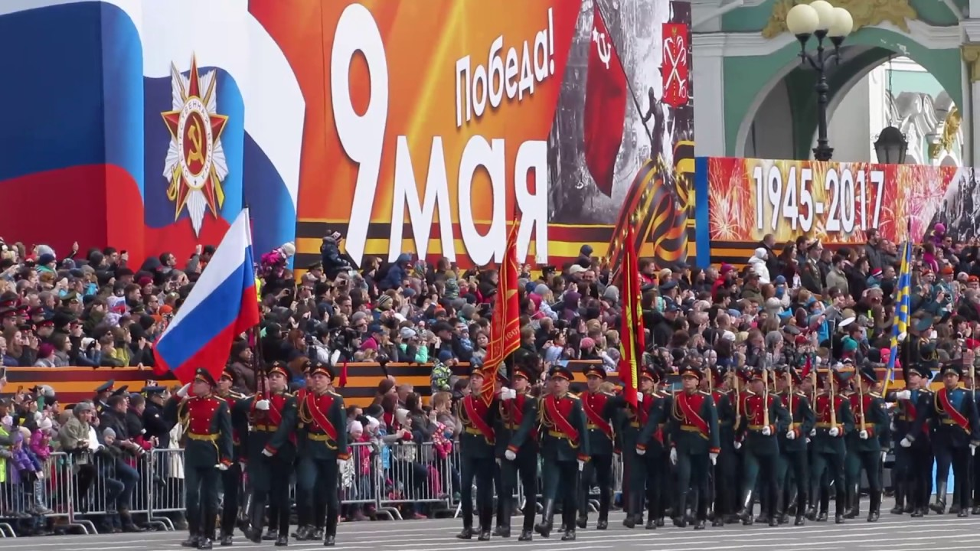
Со времен той страшной войны прошло 73 года. С каждым годом становится меньше ветеранов, вдов, да и тех, кто в ту страшную пору были просто подростками и детьми. Но сколько бы времени не прошло, люди будут еще долго вспоминать события того страшного времени. Ведь ни одной стране мира, на протяжении их историй, не удалось пережить всего того, что пережил русский народ.
Парад на Красной площади. г. Москва

